Slide 1




MÔN : KHOA HỌC
ÔN TẬP VẬT CHẤT VÀ NĂNG LƯỢNG

Slide 2
Khoa học:
Ôn tập vật chất và năng lượng.
Một số loại vật liệu :
Một số dạng năng lượng :
Mây, tre, song.
Năng lượng mặt trời.
Sắt, gang, thép.
Năng lượng chất đốt
Đồng. nhôm
Năng lượng gió.
Đá vôi, gốm, gạch ngói.
Năng lượng nước chảy..
Xi măng, thủy tinh.
Năng lượng điện.
Cao su, chất dẻo. tơ sợi.

Slide 3
Đ | Á | V | Ô | I
? | ? | ? | ? | ?
1
V
Â
T
C
H
Ấ
T
V
A
N
Ă
N
G
L
Ư
Ợ
N
G
Câu 7:
Ô chữ có 5 chữ cái:
Đây là nguyên liệu của ngành dệt may và một số ngành công nghiệp khác.
Câu 6:
Ô chữ có 7 chữ cái:
Đây là vật liệu được sử dụng rộng rãi vì chúng bền, không đắt tiền và có màu sắc đẹp.
Câu 9:
Ô chữ có 6 chữ cái:
Đây là tên gọi của một sự biến đổi từ chất này thành chất khác.
Câu 14:
Ô chữ có 5 chữ cái:
Đây là tên gọi của một sự biến đổi khi nhiệt độ thay đổi, một số chất có thể chuyển từ thể này sang thể khác.
Câu 15:
Ô chữ có 8 chữ cái:
Là một dạng năng lương dùng để làm quay tua bin phát điện ở nhà máy thủy điện.
Câu 17:
Ô chữ có 4 chữ cái:
Đây là một dạng năng lượng dùng để chiếu sáng, sưởi ấm, làm lạnh, truyền tin…
Câu 18:
Ô chữ có 8 chữ cái
Đây là hỗn hợp chất rắn bị hòa tan hoặc hỗn hợp chất lỏng với chất lỏng hòa tan vòa nhau
VẬT CHẤT VÀ NĂNG LƯỢNG
Câu 1:
Ô chữ có 5 chữ cái:
Đây là một trong những vật liệu dùng để sản xuất xi măng.
Câu 12:
Ô chữ có 4 chữ cái:
Đây là vật liệu có màu trắng bạc, có ánh kim,có thể dát mỏng, kéo thành sợi, dẫn nhiệt và dẫn điện tốt.
Câu 13:
Ô chữ có 3 chữ cái
Đây là dạng năng lượng không gây ô nhiễm môi trường
Câu 16:
Ô chữ có 6 chữ cái:
Khi trộn lẫn hai hay nhiều chất với nhau tạo thành thứ này ?
Câu 2:
Ô chữ có 3 chữ cái:
Đây là vật liệu dùng để đan lát, làm đồ mĩ nghệ.
Câu 4:
Ô chữ có 5 chữ cái:
Đây là vật liệu dùng để làm săm lốp xe, làm các chi tiết một số đồ điện, máy móc và đồ dùng trong gia đình.
Câu 10:
Ô chữ có 4 chữ cái:
Đây là vật liệu có màu đỏ nâu, có ánh kim, dễ dát mỏng, dễ kéo thành sợi, dẫn nhiệt và dẫn điện tốt.
Câu 11:
Ô chữ có 7 chữ cái:
Đây là nguồn năng lượng được sử dụng chủ yếu trên trái đất.
Câu 3:
Ô chữ có 4 chữ cái:
Đây là vật liệu dùng để xây nhà cửa cao tầng, làm cầu bắc qua sông, đường ray tàu hỏa, máy móc
Câu 8:
Ô chữ có 3 chữ cái:
Đây là vật liệu được sản xuất từ tơ sợi tự nhiên hoặc tơ sợi nhân tạo.
? | ? | ?
Câu 5:
Ô chữ có 8 chữ cái:
Đây là vật liệu trong suốt, không gỉ, được làm từ cát trắng và một số chất khác.
2
M | Â | Y
T | H | É | P
3
? | ? | ? | ?
? | ? | ? | ? | ?
4
C | A | O | S | U
T | H | U | Ỷ | T | I | N | H
5
? | ? | ? | ? | ? | ? | ? | ?
? | ? | ? | ? | ? | ? | ?
6
C | H | Â | T | D | Ẻ | O
? | ? | ? | ? | ?
7
T | Ơ | S | Ợ | I
? | ? | ?
8
V | Ả | I
? | ? | ? | ? | ? | ?
9
H | Ó | A | H | Ọ | C
? | ? | ? | ?
10
Đ | Ồ | N | G
M | Ă | T | T | R | Ờ | I
11
? | ? | ? | ? | ? | ? | ?
N | H | Ô | M
12
? | ? | ? | ?
G | I | Ó
13
? | ? | ?
? | ? | ? | ? | ?
14
L | Í | H | Ọ | C
? | ? | ? | ? | ? | ? | ? | ?
15
N | Ư | Ớ | C | C | H | Ả | Y
H | Ỗ | N | H | Ợ | P
16
? | ? | ? | ? | ? | ?
Đội A
Đội B
? | ? | ? | ?
17
Đ | I | Ệ | N
30
29
28
27
26
25
24
23
22
21
20
19
18
17
16
15
14
13
12
11
10
9
8
7
6
5
4
3
2
1
30
29
28
27
26
25
24
23
22
21
20
19
18
17
16
15
14
13
12
11
10
9
8
7
6
5
4
3
2
? | ? | ? | ? | ? | ? | ? | ?
Từ khoá
1
18
D | U | N | G | D | Ị | C | H

Slide 4
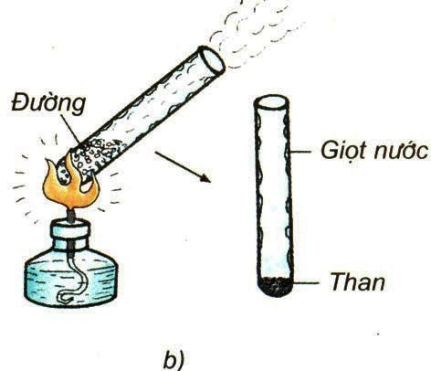
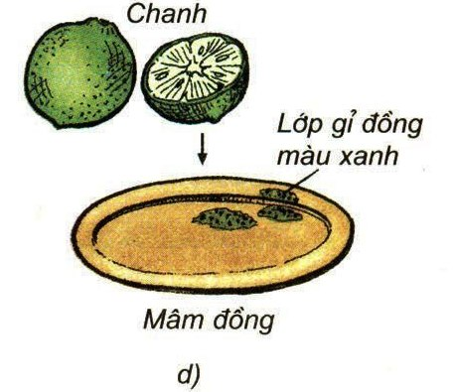
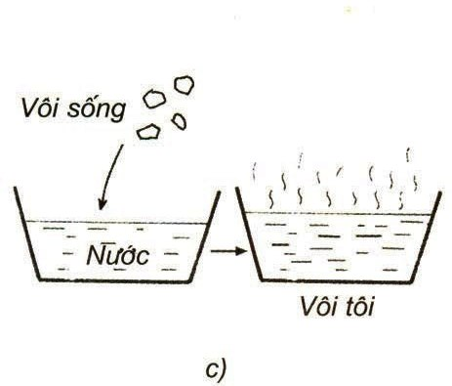
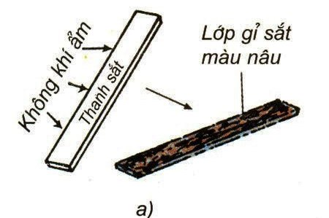
Khoa học:
Ôn tập vật chất và năng lượng.
Quan sát tranh và mô tả sự biến đổi hóa học của các chất :
Thanh sắt để ngoài không khí ẩm.
Thanh sắt bị gỉ, lớp gỉ có màu nâu.
Chưng đường trên ngọn lửa.
Đường biến thành than và có hơi nước bay lên.
Vắt chanh lên mâm đồng
Đồng bị gỉ, lớp gỉ có màu xanh.
Thả vôi sống vào nước.
Vôi sống biến thành vôi tôi và tỏa nhiệt.

Slide 5
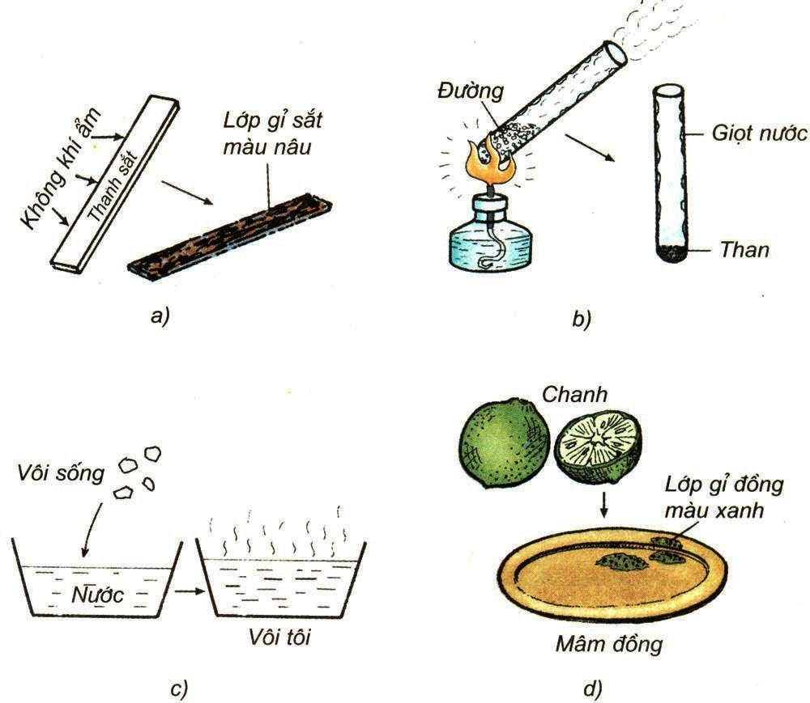
Khoa học:
Ôn tập vật chất và năng lượng.
Sự biến đổi hóa học của các chất dưới đây xảy ra
trong điều kiện nào ?
Nhiệt độ
bình thường
Nhiệt độ
cao
Nhiệt độ
bình thường
Nhiệt độ
bình thường

